Slide 1
Python教育訓練(試教) 概念介紹、環境設置
單位：系統整合部
日期：2020/12/11

Slide 2
大綱
Python簡介
環境設置:
Pycharm (Integrated Development Environment, IDE)
基礎使用介紹
python版控
Pip 套件管理工具常用函式庫安裝
Numpy
Pandas
Matplotlib
語言概覽
基礎資料型態
條件控制與迴圈

Slide 3

Python 是什麼?
Python是一種直譯式的程式語言
優點:簡單、擴充性佳、大量第三方套件、大量演算法套件、統計套件、免費
缺點:執行速度較慢、職缺通常與大數據分析相關
程式碼
source code
直譯器( interpreter
執行execute
可直接執行
Example: python、basic、R、PHP、JavaScript…
程式碼
source code
解釋器
complier
機械碼
source code
執行execute
011011 1011001…
*需經過編譯
Example: C、C++、C#....

Slide 4

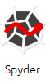
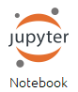
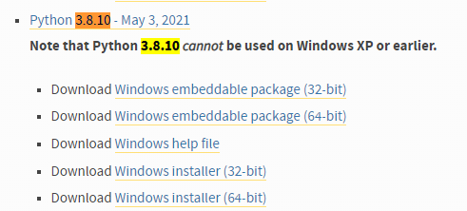
環境設置(1/5)
三大開發環境(Integrated Development Environment, IDE)
Pycharm: https://www.jetbrains.com/pycharm/download/#section=windows
*Spyder(類似matlab)
*Jupyter notebook(學生常用)
Python: https://www.python.org/downloads/windows/
由於套件的更新速度較python更新慢，故建議使用最新版本往前一兩版，本教程使用3.8.10版本
注意，64電腦可用32版，32不可用64版
window是32 bit請載這個
window是64 bit請載這個

Slide 5
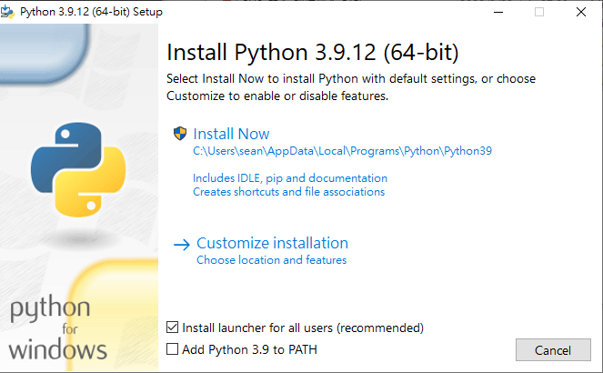
環境設置(2/5)
Pyrhon安裝
這裡記得打勾，若忘記打勾請參照下一張說明，加入環境變數

Slide 6
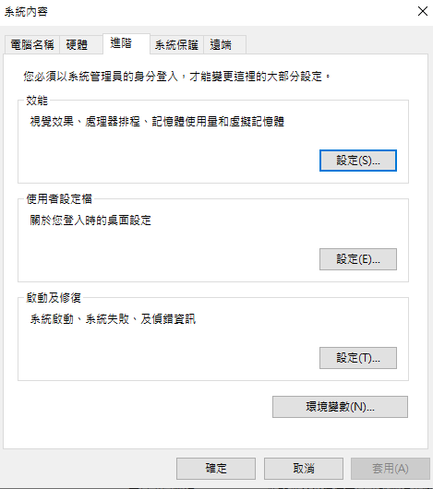
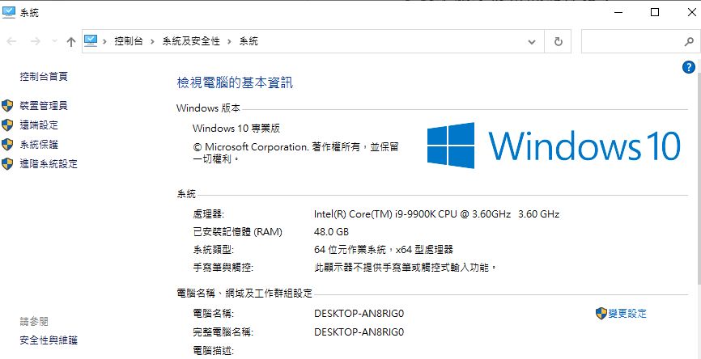
環境設置(3/5)
將python加入環境變數
Q: 為何需要將python加入環境變數?
A: 因為Python提供了許多便利工具，如創建*虛擬環境、版本控制……等等，加入環境變數才能方便系統認得指令。
Q: 如何加入環境變數?
A: windows 10請進入以下路徑，
本機=>右鍵=>內容=>左方選項選擇 1.進階系統設定 => 2.系統內容中點選進階分頁=>環境變數
1
2

Slide 7
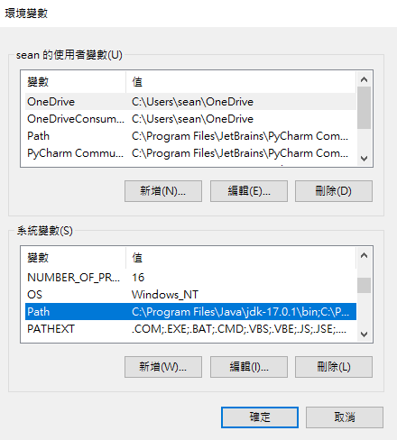
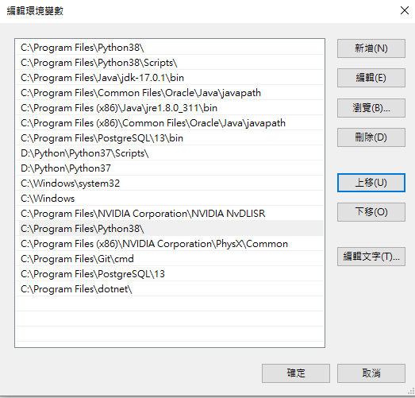
環境設置(4/5)
將python加入環境變數
Q: 如何加入環境變數?
A: windows 10請進入以下路徑，
本機=>右鍵=>內容=>左方選項選擇 1.進階系統設定 => 2.系統內容中點選進階分頁=>3.環境變數，依據下圖點選編輯Path=>4. 依據下圖新增python路徑&python工具包路徑
3
4
注意，此路徑隨個人安裝位置不同而定，於CMD執行=>*where python可得到安裝位置

Slide 8
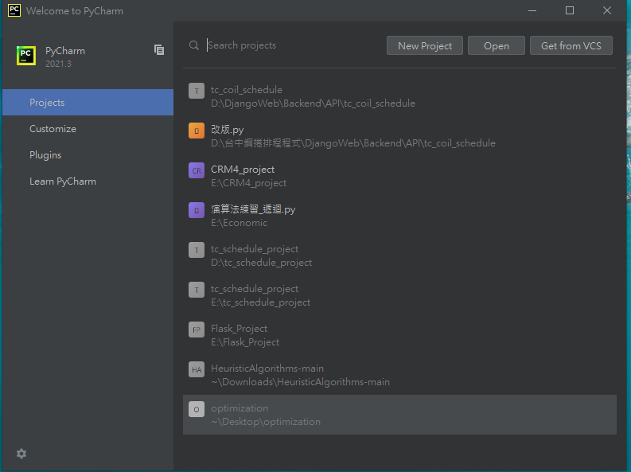
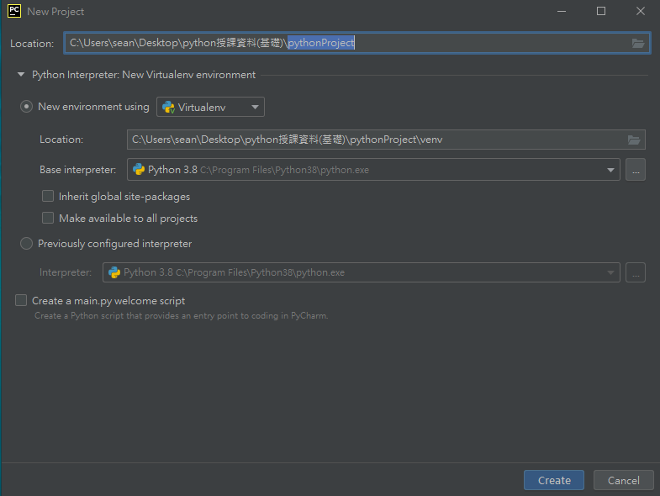
環境設置(5/5)
Pycharm基礎
建立project，選擇希望存放專案的資料夾
如此例選擇”python_school”
照這個選擇創建*虛擬環境
建立專案

Slide 9
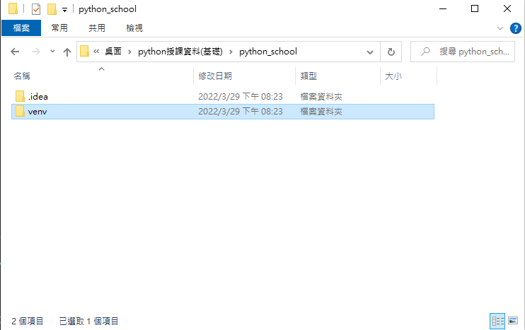
環境設置(5/5)
Pycharm基礎
該資料夾會出現兩個內容，如下圖說明用處，這裡知道一下就好了
*專案設定檔案
*專案虛擬環境

Slide 10
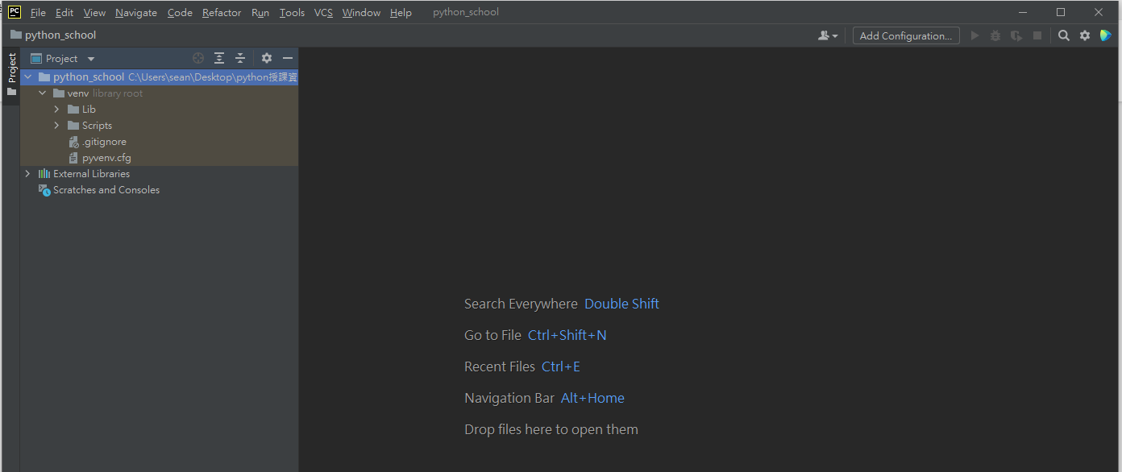
環境設置(5/5)
Pycharm基礎
建立python程式檔案，於左方專案管理區域點選右鍵=>new=>Python File=>輸入想取的名字(注意，可以用中文，但是儘量不要)

Slide 11


程式基礎-資料型態(1/2)
Type()函數可列出變數型態
型態類型 | 型態 | 範例
數值 | int, float | 1、2、0.5…
布林 | bool | 0、1、True、False
字串 | str, chr | “哈囉”、’哈囉’
容器 | list, tuple, set, dict
串列list [ ]
可包含不同類型元素
有順序，內容可變
序對Tuple ( )
與list類似
有順序，內容不可變

Slide 12


組合資料型態(2/2)
集合 set { }
沒有順序，沒有重複
會刪除重複值
自動排序
字典 dict { }
{鍵:值} (用大括號包)
沒有順序，沒有重複
鍵對應值
呼叫指定之字典中，某鍵的值

Slide 13
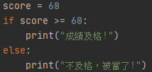

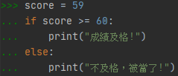

條件判斷 if-else敘述
if 搭配 else的情況。
當判斷條件成立時，執行if底下內容，不成立，則執行else底下內容。
if 條件：
條件成立內容
else ：
條件不成立內容
if 成立
if 不成立

Slide 14
條件判斷 if-else敘述
關係運算子 | 說明 | 實例 | 說明
> | 大於 | a>b | 符合返回True，不符合返回False
>= | 大於等於 | a>=b
< | 小於 | A<b
<= | 小於等於 | A<=b
== | 等於 | A==b
!= | 不等於 | a!=b
In (not in) | a是否在b裡 (a是否不在b裡) | a in b
Is (is not) | a 是否是b (a是否不是b) | a is b (a is not b)
not | 取補數(相反的意思) | Not True = False
關係運算子 | 說明 | 實例 | 說明
And | 條件須同時滿足返回True | 2<4 and 3 <5 | 符合返回True，不符合返回False
Or | 其中一個條件滿足即可返回True | 2<4 and 8 <5
not | 若不滿足條件，則返回True | not (2<4) and 3 <5

Slide 15
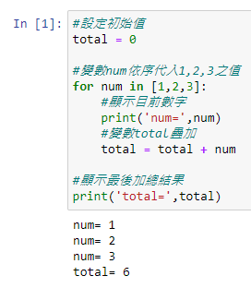
for陳述
進行反覆處理的陳述。
[1,2,3]串列資料會依序代入變數num中。
變數total需給定初始值
因第一次執行迴圈時，如變數total不存在，則會產生錯誤。

Slide 16


for陳述-range
從1,2,3….累加到100 (101不算入)
補充函數range()
創建一個整數序列
用法range(起始值, 終止值, 遞增(減)值)

Slide 17

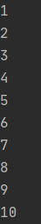
重複執行 while迴圈
只要while的條件成立，迴圈就會持續執行。
適用在「無法預知迴圈數」的問題
疊加至某值
設變數count為1
當count小於等於10
則 輸出count
則 count = count + 1
不成立則不動作
補充*count += 1 → count = count + 1

